Slide 1



La computation des seuils
Webinaire juridique du 05/12/2024

Slide 2


INTERVENANTS
# JUSTINE LAUER Juriste consultante Ach@tsolutions
# Raphael RAUX Chef de produit SIS Marchés

Slide 3

POINTS ABORDÉS
#les seuils 2024
#computation & nature des prestations
#computation & modalités de l’achat
#computation & durée du contrat
#COMMENT ça se passe dans sis marches ?
#computations « glissantes »

Slide 4

#LES SEUILS 2024 – ACTUALITÉS
4

Slide 5
Les seuils de l’Annexe 2 du code de la commande publique
SEUILS
5 538
5 538
5 538
5

Slide 6
La dispense pour les « petits » marchés de travaux
SEUILS
Rappel :
À raison du contexte de crise, la loi « ASAP » a dispensé de toute obligation de publicité et de mise en concurrence les marchés de travaux jusqu’à 100 k € HT.
Le Décret n° 2022-1683 du 28 décembre 2022 a prorogé cette dispense jusqu’au 31/12/2024.
Actuellement:
Le projet de Décret associé au projet de loi « Simplification » (en étude à l’Assemblée nationale) prévoit d’établir définitivement cette dispense au sein du code.
6
Notes:
Le Conseil d’Etat précise que l’imprévision peut se combiner avec une modification du contrat au cas où cette dernière n’aurait pas permis de résorber la totalité du préjudice d’imprévision subi par le titulaire.
Dans un contexte économique perturbé (Covid-19, conflit Russo-Ukrainien…), marqué par une flambée des prix et de nombreuses difficultés d’exécution, les remèdes admissibles en droit de la commande publique paraissaient insuffisants pour surmonter ces évènements.
En effet, la rigidité apparente de la commande publique ne semblait pas permettre aux acteurs de faire face aux conséquences des crises.
Pour éclairer les acteurs de la commande publique sur la conduite à tenir, le Gouvernement a adopté des circulaires et mis en place plusieurs aides sectorielles (secteur du BTP, entreprises grosses consommatrices d’énergie…).
Cependant, le Gouvernement maintenait fermement sa doctrine : les clauses financières des contrats ne pouvaient pas être modifiées au regard du principe d’intangibilité des prix.
La Direction des affaires juridiques de Bercy (DAJ) a malgré tout saisi le Conseil d’Etat pour avis afin que celui-ci précise si l’état du droit s’opposait réellement à une modification dite « sèche » du prix.
Voir notamment : les circulaires n°6374/SG du 29 septembre 2022 (généraliste) et n°6380/SG du 29 novembre 2022 (sectorielle).

Slide 7
Exemple : Seuils applicables à un EPCI détenant la compétence Eau & Assainissement
SEUILS
40k €
mise en concurrence des Fournitures & Services
90k €
publicité BOAMP ou JAL des Fournitures & Services
100k €
mise en concurrence
(+pub BOAMP/JAL) des Travaux
221k €
procédure formalisée – Fournitures & Services hors Eau& Assainissement
(Pouvoir adjudicateur)
5 538k €
procédure formalisée obligatoire - Travaux
443 k €
procédure formalisée –
Eau & Assainissement (Entité adjudicatrice)
7

Slide 8
# la computation selon la nature des prestations
8

Slide 9
Travaux
OBJET DU MARCHÉ
Article R 2121-5
Pour les marchés de travaux, la valeur estimée du besoin est déterminée, quels que soient le nombre d’opérateurs économiques auquel il est fait appel et le nombre de marchés à passer, en prenant en compte la valeur totale des travaux se rapportant à une opération ainsi que la valeur totale estimée des fournitures et des services mis à la disposition du titulaire par l’acheteur lorsqu’ils sont nécessaires à l’exécution des travaux.
Il y a opération de travaux lorsque l’acheteur prend la décision de mettre en œuvre, dans une période de temps et un périmètre limité, un ensemble de travaux caractérisé par son unité fonctionnelle, technique ou économique.
9
Notes:
Mais pas des variations de prix !!!

Slide 10

Travaux (OP Tx)
OBJET DU MARCHÉ
1°) Une opération peut porter indifféremment sur…
Un ouvrage = montant total des travaux tous corps d’état,
Une partie d’ouvrage (ex : travaux d’entretien dans un bâtiment) = montant total de l’opération programmée par le maître d’ouvrage,
Plusieurs ouvrages (ex : réfection de la plomberie dans un ensemble de bâtiments) = montant total de l’opération programmée par le maître d’ouvrage.
Seule compte l’unité fonctionnelle, technique ou économique de l’opération !
* * *
2°) Comment rechercher cette « unité » ?
D’après le Conseil d’État, il faut s’appuyer sur un faisceau d’indices → même inscription budgétaire, même délibération, même maître d’œuvre, mêmes intervenants potentiels, mêmes procédés techniques, même dates et délais d’exécution… (v. par ex. CE, 8 février 1999, n° 156333).
10
Notes:
Mais pas des variations de prix !!!

Slide 11

Travaux (OP Tx)
OBJET DU MARCHÉ
3°) Quels fournitures et services liés ?
Nécessaires
Mis à disposition par l’acheteur
Ce sont donc uniquement ceux que l'entrepreneur aurait dû intégrer dans son propre marché de travaux s'ils n'avaient été mis à sa disposition par l'acheteur-maître d’ouvrage (MO).
Cf. article 26 du CCAG-Travaux relatif aux matériaux, produits ou composants de constructions fournis par le maître d’ouvrage
11
Notes:
Mais pas des variations de prix !!!

Slide 12
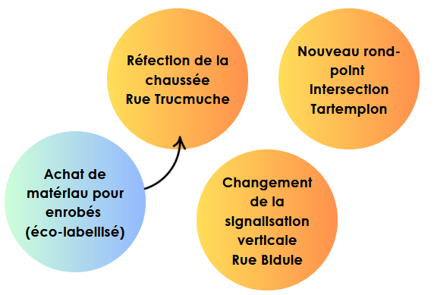
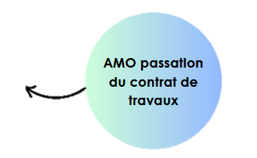
Travaux (OP Tx)
OBJET DU MARCHÉ
Hors OP Tx
Opération
« Rénovation de la voirie dans le Quartier Sud 2025 »
12
Notes:
Mais pas des variations de prix !!!

Slide 13
Fournitures & Services
OBJET DU MARCHÉ
Article R 2121-6
Pour les marchés de fourniture ou de services, la valeur estimée du besoin est déterminée, quels que soient le nombre d’opérateurs économiques auquel il est fait appel et le nombre de marchés à passer, en prenant en compte la valeur totale des fournitures ou des services qui peuvent être considérés comme homogènes soit en raison de leurs caractéristiques propres, soit parce qu’ils constituent une unité fonctionnelle.
13
Notes:
Mais pas des variations de prix !!!

Slide 14
Fournitures & Services (CP)
OBJET DU MARCHÉ
Caractéristiques propres = les achats récurrents sont homogènes en fonction de la nature des prestations. L’acheteur se base sur une nomenclature achats (nomenclature interne sinon codes CPV) et apprécie son besoin sur une année civile ou budgétaire, quels que soient le nombre et la valeur des marchés à passer.
Depuis l’abrogation de l’obligation d’utiliser la Nomenclature règlementaire (Nomenclature 2001), les acheteurs sont libres de définir leur propre nomenclature interne sous la seule réserve de l’obligation de sincérité.
S’agissant des services, « le pouvoir adjudicateur doit se fonder sur les aspects techniques des prestations suivant une logique de métiers. Ainsi, peuvent être considérées comme homogènes les prestations fournies par une même catégorie de professionnels » (Rép. Min. du 17 nov. 2009 - JOAN p 10909)
Exemple :
Nomenclature fournitures = types de fournisseurs
Nomenclature services = compétences requises, agréments, qualifications règlementaires...
Cf. Rapports des cours régionales des comptes
14
Notes:
Mais pas des variations de prix !!!

Slide 15
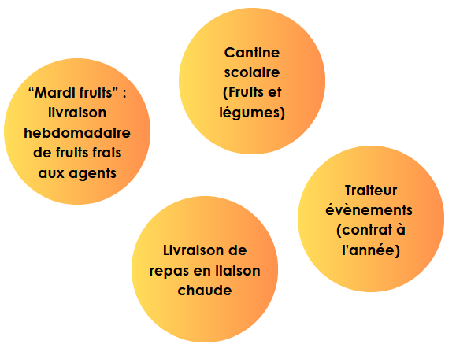
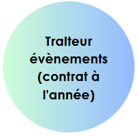
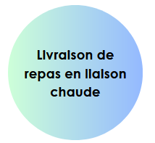
Fournitures & Services (CP)
OBJET DU MARCHÉ
Exemple :
Besoins homogènes
Nomenclature achats = « Denrées alimentaires périssables »
ou « Fruits et légumes »
→ Autres CP
Pas d’homogénéité
Même si conclu pour les besoins de la Cantine
→ Autres CP
15
Notes:
Mais pas des variations de prix !!!

Slide 16
Fournitures & Services (UF)
OBJET DU MARCHÉ
Unité fonctionnelle = les achats ponctuels et autosuffisants sont homogènes lorsqu’ils participent à un même projet ou une même ‘‘opération de fournitures et/ou services’’.
Ils partagent un objet ou une finalité commun(e).
Ainsi, des prestations ponctuelles correspondant à une même famille de nomenclature mais ayant des finalités différentes pourront être comptabilisées séparément puisqu'il s'agira de besoins différents (exemple : actions ponctuelles de formation).
À l’inverse, des prestations appartenant à des familles de nomenclatures hétérogènes devront se voir regroupées si elles se rattachent à la même UF (puisque non computées au titre des CP).
L'unité fonctionnelle est reconnue là encore au regard d'un faisceau d'indices (contenu des prestations, modalités de réalisation similaires, concomitance des décisions d'achat…).
16
Notes:
- L’équipement d’une nouvelle salle de classe constitue une unité fonctionnelle
Pour l’acquisition d’un équipement, on prendra en compte : le montant de l’équipement, plus, éventuellement, les frais
d’installation, le montant du contrat d’entretien, etc..
- Pour l’aménagement d’un bureau, on prendra en compte le cumul des montants des besoins en bureaux, chaises, armoires, etc. ;

Slide 17
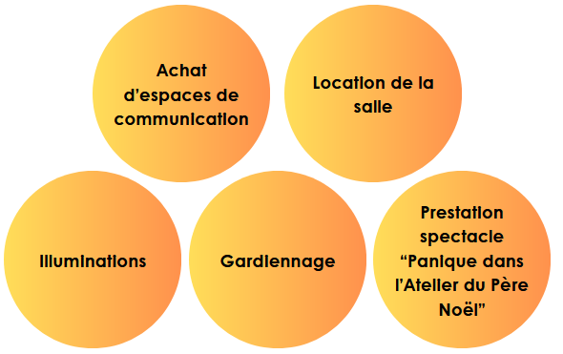
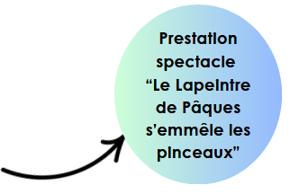
Fournitures & Services (UF)
OBJET DU MARCHÉ
Exemple :
Hors UF
Arbre de Noël 2024
UF « Lapin de Pâques 2025 »
Pas d’homogénéité même si CP communes (spectacle)
Besoins homogènes
UF « Arbre de Noël 2024 »
17

Slide 18
Cas particulier des prestations intellectuelles
OBJET DU MARCHÉ
Rép. Min. du 17 nov. 2009 - JOAN p 10909
1) L’acheteur doit s’interroger sur l’existence d’une finalité commune aux prestations de service
2) À ce titre, la MOE est distincte des autres prestations de service liées à une opération de travaux, car elle seule concoure directement à la réalisation de l’ouvrage
En revanche l’ensemble des missions de MOE, y compris les missions complémentaires ont cette même finalité
(et constituent de toute façon un service homogène selon une logique métier car les opérateurs se regroupent…).
3) Sauf finalité commune, l’acheteur doit s’interroger sur les caractéristiques propres des services selon une logique de métiers
4) À ce titre, l'assurance, la programmation, le contrôle technique et la coordination en matière de sécurité et de santé apparaissent comme distinctes les unes des autres car elles obéissent à des logiques métiers propres.
5) Autour d’une opération de travaux, il n’est pas possible identifier plusieurs services homogènes en fonction du déroulement chronologique de l'opération (études de faisabilité initiale, conception de l'ouvrage, suivi des travaux) car cela procède d'une division qui ne prend pas en compte les notions de caractéristiques propres et d'unité fonctionnelle.
Or, le code interdit de se fonder sur d’autres notions.
18
Notes:
Quid des CP en MOE ?
concernant la MOE, bien que les différents éléments de mission soient portés par des métiers distincts, (architectes, ingénieurs conseils, économistes de la construction), ces opérateurs se regroupent fréquemment. L’ensemble des missions de MOE constituent donc un service homogène.

Slide 19
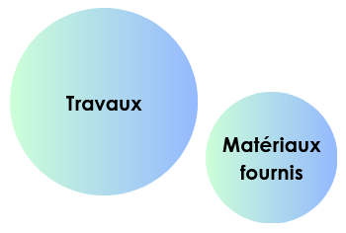
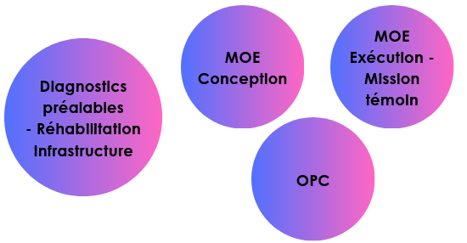
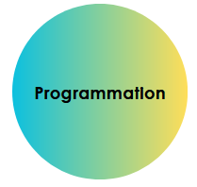
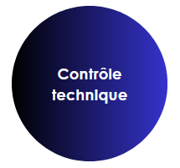
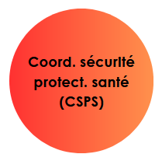
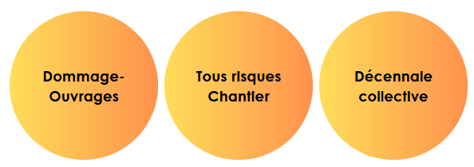
Cas particulier des prestations intellectuelles
OBJET DU MARCHÉ
Exemple :
19
Notes:
Quid des CP en MOE ?
concernant la MOE, bien que les différents éléments de mission soient portés par des métiers distincts, (architectes, ingénieurs conseils, économistes de la construction), ces opérateurs se regroupent fréquemment. L’ensemble des missions de MOE constituent donc un service homogène.

Slide 20
# la computation selon les modalités de l’achat
20

Slide 21
Niveau d’appréciation du besoin (Infra)
MODALITÉS DE L’ACHAT
Article R 2121-2
Lorsqu’un acheteur est composé d’unités opérationnelles distinctes, la valeur totale estimée des marchés passés pour les besoins des différentes unités opérationnelles est prise en compte.
Toutefois, lorsqu’une unité opérationnelle est responsable de manière autonome de ses marchés ou de certaines catégories d’entre eux, la valeur du besoin peut être estimée au niveau de l’unité en question.
Les unités opérationnelles distinctes sont des subdivisions, des « entités achat » aux besoins diversifiés et qui coexistent au sein de l’acheteur.
Indice → SIRET distinct
Il ne suffit pas d’être une UOD, il faut par ailleurs que le budget soit autonome (cons. n°20 et art. 5 de la directive 2014/24/UE) et que la responsabilité achat soit elle-même distincte: « autonome ».
Exemple d’UODA : les Ministères, les Autorités Administratives indépendantes…
Cf. Coordination de commande de l’article 7 ex-Code des marchés publics
21

Slide 22
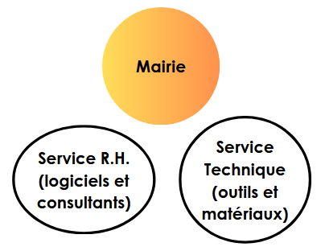
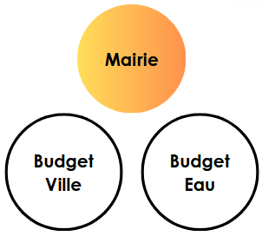
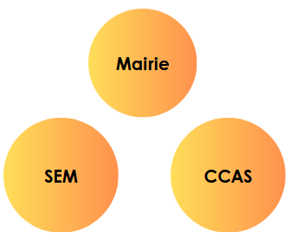
Niveau d’appréciation du besoin (Infra)
MODALITÉS DE L’ACHAT
Exemples :
PAS D’UOD autonome
UOD autonome possible !
Personnalités distinctes
= Acheteurs distincts
22

Slide 23
Niveau d’appréciation du besoin (Supra)
MODALITÉS DE L’ACHAT
Lorsqu’un acheteur décide de rejoindre un groupement de commandes, au contraire, la valeur à prendre en compte est la valeur globalisée.
Article R2121-1
L’acheteur procède au calcul de la valeur estimée du besoin sur la base du montant total hors taxes du ou des marchés envisagés.
En cas d’acheteurs aux profils distincts, il convient de se référer aux seuils les plus contraignants parmi ceux applicables aux différents membres (cf. Guide de bonnes pratiques en matière de Marchés publics).
Acheteur privé
(hors CCP)
Acheteur privé
Ville
État
Exemple :
Le groupement respecte les
seuils applicables à l’État
Ville
Acheteur privé
SEM
Ville
EPCI
Ville
23

Slide 24
Techniques d’achat
MODALITÉS DE L’ACHAT
Article R 2121-8
Pour les accords-cadres et les systèmes d’acquisition dynamiques définis à l’article L. 2125-1, la valeur estimée du besoin est déterminée en prenant en compte la valeur maximale estimée de l’ensemble des marchés à passer ou des bons de commande à émettre pendant la durée totale de l’accord-cadre ou du système d’acquisition dynamique.
Question : si le maximum du S.A.D. n’est pas obligatoire, quelle position adopter ?
En raisonnant par analogie par rapport aux accords-cadres (avant 2022), il faut considérer que la procédure d’appel d’offres s’applique par défaut si l’acheteur ne fixe pas de maximum.
24

Slide 25
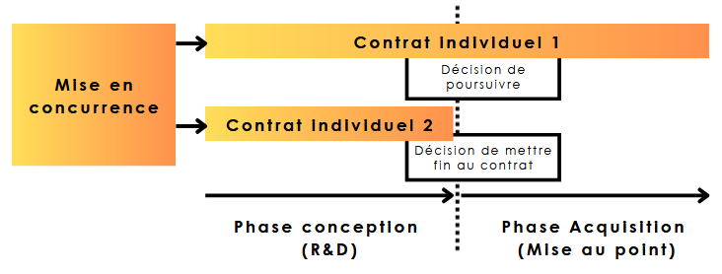
Partenariat d’innovation
MODALITÉS DE L’ACHAT
Article R 2121-9
Pour les partenariats d’innovation mentionnés à l’article L. 2172-3, la valeur estimée du besoin est déterminée en prenant en compte la valeur totale estimée des activités de recherche et de développement qui doivent être menées au cours des différentes phases du partenariat ainsi que la valeur totale estimée des travaux, fournitures ou services innovants qui en sont le résultat et dont l’acquisition est envisagée.
Le PI est un montage contractuel spécifique dans lequel, après mise en concurrence initiale, les prestataires effectuent une phase Recherche & Développement (Conception) à l’issue de laquelle l’acheteur décide de poursuivre avec un ou plusieurs partenaires le processus de mise au point en vue de l’ Acquisition des innovations produites.
25

Slide 26
« Tout ce qui alourdit la facture » …
MODALITÉS DE L’ACHAT
Article R 2121-1
L’acheteur procède au calcul de la valeur estimée du besoin sur la base du montant total hors taxes du ou des marchés envisagés.
Il tient compte des options, des reconductions ainsi que de l’ensemble des lots et, le cas échéant, des primes prévues au profit des candidats ou soumissionnaires.
Les options sont à prendre au sens européen du terme:
PSE
Tranches
Clauses de réexamen (par ex : réalisations de prestations similaires, option d’achat dans un crédit bail…)
Exemple :
Un Accord-cadre de Travaux d’entretien à 3 lots conclus pour 1 an reconductible 3 fois 1 an ; la valeur maxi HT de chaque période initiale est fixée à 50.000€ pour le lot 1, 25.000€ pour le lot 2, et 10.000€ pour le lot 3.
De plus, le lot 1 comprend une clause permettant d’inclure de nouveaux bâtiments dans le périmètre de l’accord-cadre avec une incidence sur le maximum pouvant aller jusqu’à +10%.
26
Notes:
Mais pas des variations de prix !!!

Slide 27
« Tout ce qui alourdit la facture » …
MODALITÉS DE L’ACHAT
Computation :
Tous les lots → 50k + 25k + 10k pour la période initiale, soit un global tous lots confondus de 85.000€ HT
Toutes les reconductions → mon contrat prévoit au plus 4 périodes toutes égales à la durée de ma période initiale soit 1 an, je multiplie donc mon global lots par 4
  Global tous lots * (durée totale / durée de la période initiale) =
  85k * 4 = 340.000€ HT
Toutes les options → Je n’oublie pas d’intégrer le montant de mon « option » (= ma clause de réexamen), donc d’ajouter 10% du montant de mon lot n°1 proratisé sur la durée totale de ce contrat.
  Montant estimé lot 1 = 50k donc montant de l’option = 5k sur la période initiale
  Montant de l’option sur la durée totale = 5k * (durée totale lot 1 / durée de la période initiale lot 1)
  = 20.000€
Résultat global = 360.000€ HT
Seuil de procédure approprié : appel d’offres
Montant maximum des petits lots : 72.000€ … le lot 3 est un bon candidat !
27

Slide 28
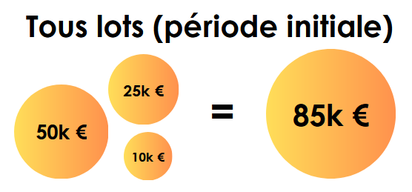
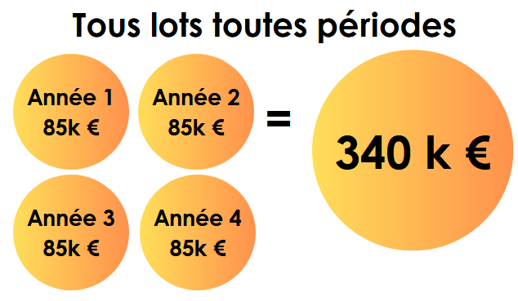
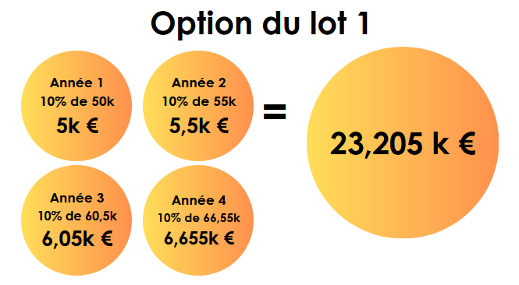
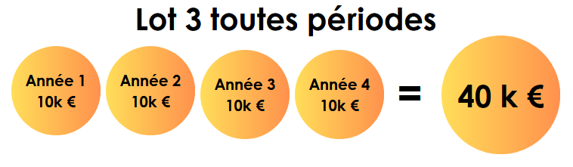
« Tout ce qui alourdit la facture » …
MODALITÉS DE L’ACHAT
Autre exemple :
Même configuration, sauf que mon lot 1 comprend une clause permettant d’inclure de nouveaux bâtiments dans le périmètre de l’AC avec une incidence sur le maximum pouvant aller jusqu’à +10% d’augmentation annuelle.
Résultat global = 363.205€ HT
Seuil de procédure approprié : appel d’offres
Montant maximum des petits lots : 72.641€ …
le lot 3 est toujours un bon candidat !
28

Slide 29
# la computation selon la durée du contrat
29

Slide 30
Achats récurrents
Durée du contrat
Article R 2121-1
L’acheteur procède au calcul de la valeur estimée du besoin sur la base du montant total hors taxes du ou des marchés envisagés.
Il tient compte des options, des reconductions ainsi que de l’ensemble des lots et, le cas échéant, des primes prévues au profit des candidats ou soumissionnaires.
Article R2121-7
Pour les marchés de fournitures ou de services qui répondent à un besoin régulier, la valeur estimée du besoin est déterminée sur la base :
1° Soit du montant hors taxes des prestations exécutées au cours des douze mois précédents ou de l’exercice budgétaire précédent, en tenant compte des évolutions du besoin susceptibles d’intervenir au cours des douze mois qui suivent la conclusion du marché ;
2° Soit de la valeur estimée des prestations qui seront exécutées au cours des douze mois ou de l’exercice budgétaire qui suit la conclusion du marché.
30

Slide 31
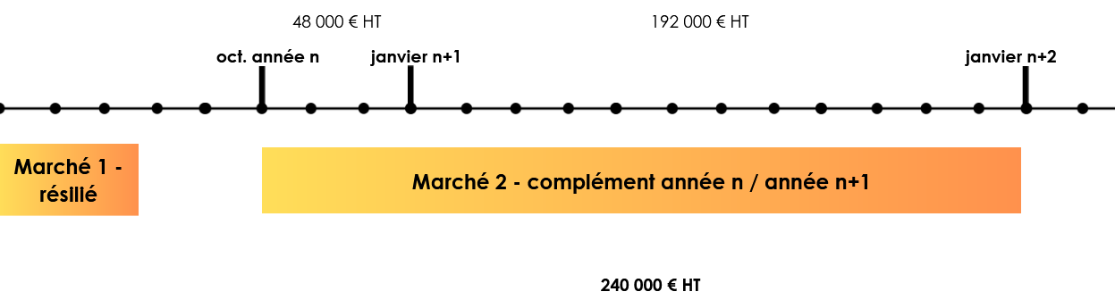
Achats récurrents
Durée du contrat
  Si la durée du contrat est > 1 an
  Il doit tenir compte des reconductions et plus généralement de la valeur totale du montant du marché à passer
  (cf. Art. R2121-1 CCP), par conséquent c’est la durée totale du contrat qu’il faut considérer.
  Exemple :
  Je suis collectivité territoriale et mon besoin en matière de collecte, transport et traitement des déchets est estimé à 192.000€ HT à l’année (mon territoire est vraiment très propre! ☺).
  Un marché à prix unitaires est résilié en milieu d’année.
  Je conclus un nouveau marché couvrant le reste à courir pour l’année en cours plus l’année suivante = 15 mois.
  Le montant total à computer sera donc logiquement 192.000€ x (15/12) = 240.000€ HT
  N’étant pas entité adjudicatrice, je dois donc passer un appel d’offres !
31

Slide 32

Achats récurrents
Durée du contrat
  Si la durée du contrat est ≤ 1 an
  Il prend en compte la valeur totale HT du besoin répondant aux mêmes CP sur toute une année civile ou budgétaire, quelle que soit la durée du contrat (cf. Art. R2121-7 CCP)..
  Découper son marché ne sert alors à (presque) rien sinon à se rendre coupable de « saucissonnage ».
  Article R2121-4
  L’acheteur ne peut se soustraire à l’application du présent livre en scindant ses achats ou en utilisant des modalités de calcul de la valeur estimée du besoin autres que celles qui y sont prévues.
  Que faut-il comprendre ? L’acheteur peut scinder ses marchés mais pas son besoin, s’il passe plusieurs marchés il devra computer leurs valeurs ensemble et leur appliquer un niveau de procédure commun et identique.
32

Slide 33
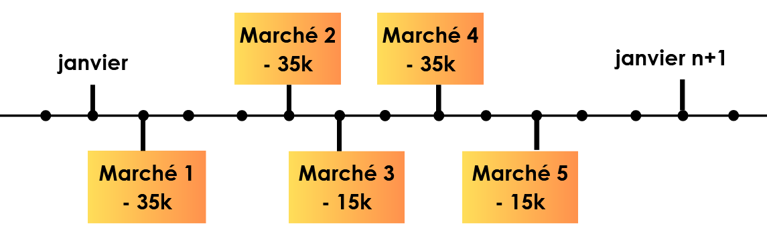
Qu’est-ce que le « saucissonnage » ?
Durée du contrat
  Exemple 1 :
  Découper n’est pas saucissonner ☺
  Il y a saucissonnage seulement si je compute mes seuils marché par marché, mais si je compute mon besoin correctement (35k + 35k + 15k + 35k + 15k = 125.000€ HT, donc une procédure adaptée pour tous mes marchés!) alors le code n’interdit pas de scinder ce besoin en plusieurs consultations si j’y trouve un intérêt.
  ☺
33
Notes:
L’inverse est d’ailleurs au contraire suggéré par la DAJ, puisqu’elle dit dans sa fiche relative à la CAO qu’on peut écarter la compétence de cette dernière en découpant son besoin en plusieurs marchés… :D

Slide 34
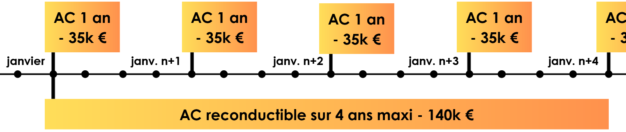
Qu’est-ce que le « saucissonnage » ?
Durée du contrat
  Exemple 2 :
  Annualiser n’est pas saucissonner ☺
  Puisque l’Art. R2121-7 CCP pose une obligation de computation annuelle, dans la configuration ci-dessous je dispose d’un CHOIX entre
  SOIT passer des AC de gré à gré chaque année (en veillant à faire une bonne utilisation des deniers publics + ne pas contracter systématiquement avec le même opérateur s’il existe une pluralité d’offres), donc me réorganiser chaque année…
  SOIT passer un AC pluriannuel ce qui implique une procédure mais aussi d’être « tranquille » pendant 4 ans !
34

Slide 35
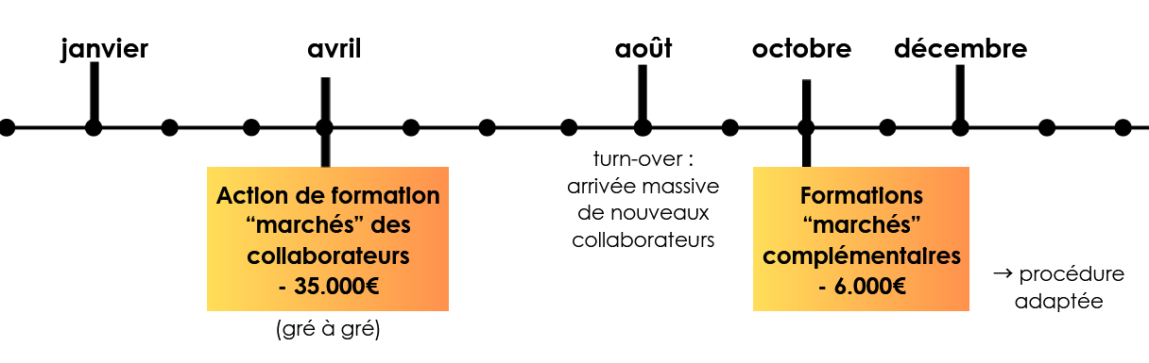
Qu’est-ce que le « saucissonnage » ?
Durée du contrat
Question : si je conclus un premier marché à 150.000€ HT en procédure adaptée et qu’en cours d’année je m’aperçois que mon besoin augmente…, que je conclus un second marché d’une valeur de 80.000€ HT passé cette fois en appel d’offres, mon premier marché est-il illégal ?
Article R2121-3
La valeur du besoin à prendre en compte est celle estimée au moment de l’envoi de l’avis d’appel à la concurrence ou, en l’absence d’un tel avis, au moment où l’acheteur lance la consultation.
Ce qui compte est l’estimation sincère de mon besoin au moment où je lance mon marché : une procédure de marché ne peut donc pas être invalidée rétrospectivement, sauf à démontrer que l’acheteur avait, dès le départ, manqué à son obligation d’estimer son besoin de bonne foi.
35
Notes:
De plus, le code parle, pour les marchés d'une durée inférieure ou égale à un an, du caractère régulier des besoins, ce qui peut sous-entendre que, a contrario, tout ce qui n’est pas régulier ne doit pas s’ajouter au seuil des marchés de l’année, mais doivent faire l’objet d’une comptabilisation à part.
L’appréciation de l’irrégularité dépendra des conditions et des circonstances dans lesquelles survient le besoin :
- Un besoin exceptionnel,
- Un besoin aléatoire, c’est à dire non maîtrisé directement par le pouvoir adjudicateur,
- Un besoin non standardisé.

Slide 36

#DANS SIS MARCHES COMMENT CA SE PASSE ?
36

Slide 37
PARAMETRAGE
UTILISATION
CONTROLES
EDITION
37

Slide 38
PARAMETRAGE
Référentiels nomenclature, UF & opération
Mode de fonctionnement
38

Slide 39
UTILISATION
Cas 1 – inférieur au seuil des procédures formalisées
Cas 2 – inférieur au seuil de mise en concurrence
39

Slide 40
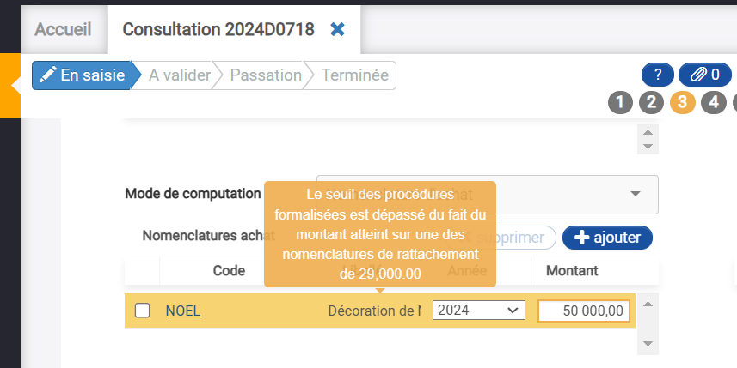
CONTROLES
Nouveau projet
1. Son estimation dépasse-t-elle le seuil associé à sa procédure ?
Oui
Non
2. Sa famille/UF/opération a-t-elle une enveloppe > au seuil ?
Oui
Non
3. Le total des achats prévus / notifiés soumis à contrôle (et de l’année en famille) dépasse-t-il le seuil ?
Oui
Non
Le logiciel bloque la validation du projet
Le logiciel valide le projet
40

Slide 41
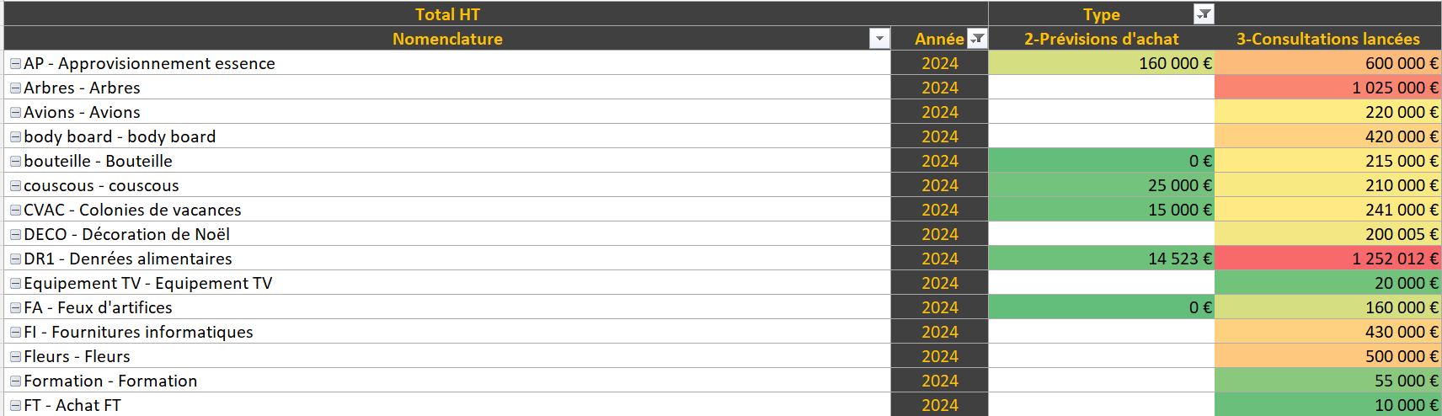
EDITION
41

Slide 42
# réflexions autour des « computations glissantes »
42

Slide 43
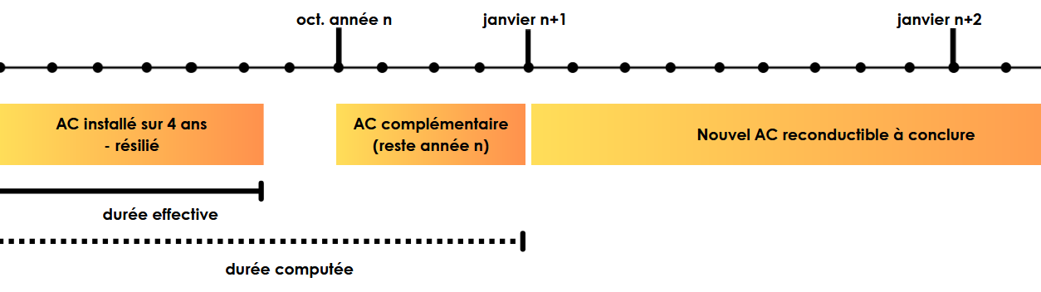
Computations « glissantes » ?
RÉFLEXIONS
  Exemple :
  Nous sommes en août 2025.
  Un accord-cadre reconductible de fournitures courantes a été conclu pour 4 ans en 2022 mais sera résilié en septembre 2025.
  L’acheteur envisage de relancer un marché court qui couvre le besoin jusqu’au 1er janvier 2025, afin de réinstaller un accord-cadre de 4 ans à ce moment-là.
  Quel est le seuil de procédure applicable au marché court ? Comment dois-je computer ?
43

Slide 44

Des questions ?
44

Slide 45

Merci.
SIS Marchés
84 Bd de la Mission Marchand
92411 Courbevoie Cedex
Tél. 01 46 69 46 69
info@sis-marches.com www.sis-marches.com
Illustrations : https://unsplash.com

